Slide 2
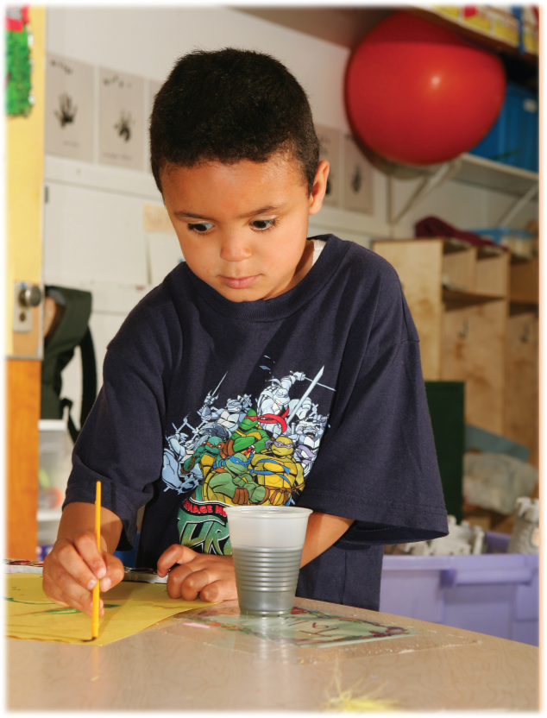
ÜNİTE 3 Sanatçı Olarak Küçük Çocuklar: Gelişimsel Bir Bakış
BÖLÜM 9 Bütüncül Erken Çocukluk Sanat Programı

Slide 3
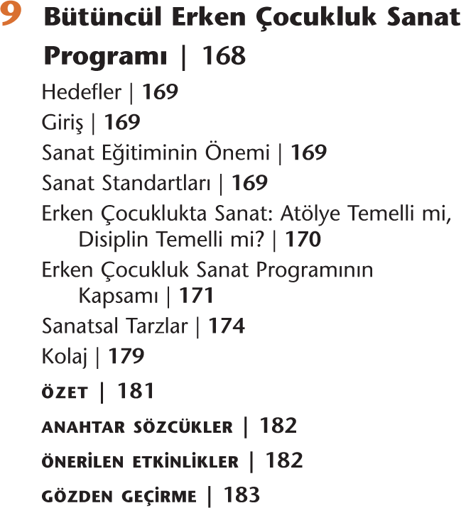

Slide 5
GİRİŞ
Bu bölüm bütüncül erken çocukluk sanat programı oluşturmaya odaklanacaktır.

Slide 6
SANAT EĞİTİMİNİN ÖNEMi
Sanat Eğitimi Ulusal Standartları’na göre sanatı bilmek ve sanat disiplinlerini uygulamak sağlıklı gelişimin temelidir ve “eğitimli” olmanın özünden ayrılamaz niteliktedir.

Slide 7
SANAT STANDARTLARI
Ulusal Sanat Eğitimcileri Birliği Konsorsiyumu tarafından 1994’te yayımlanan Sanat Eğitimi Ulusal Standartları; hem sanatsal kavramlar ve sanat biçimleri hem de bilim ve beşeri bilimler gibi disiplinler açısından bağlantı kurarak sanatta yeterlik konusunun üzerine de eğilir.

Slide 8
ERKEN ÇOCUKLUKTA SANAT: ATÖLYE TEMELLİ Mİ, DİSİPLİN TEMELLİ Mİ?
Atölye temelli yaklaşım, erken çocuklukta sanat doğrultusunda öğretmenlerin eğitimine ve bunun güncel düşünceler üzerindeki etkileri ve uygulamalarına yön vermektedir.

Slide 9
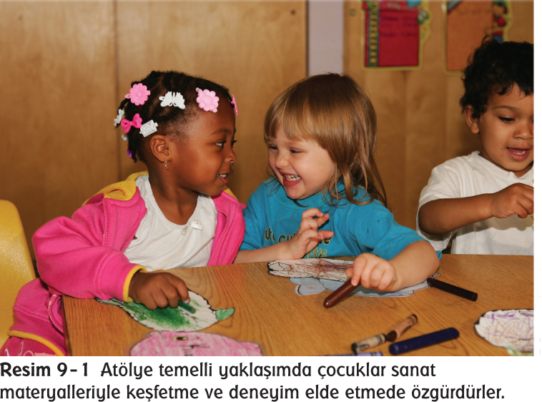

Slide 10
Disiplin Temelli Sanat Eğitimi’ndeki (DTSE) gibi bir öğretim programı geliştirme çerçevesini sağlamıştır.

Slide 11
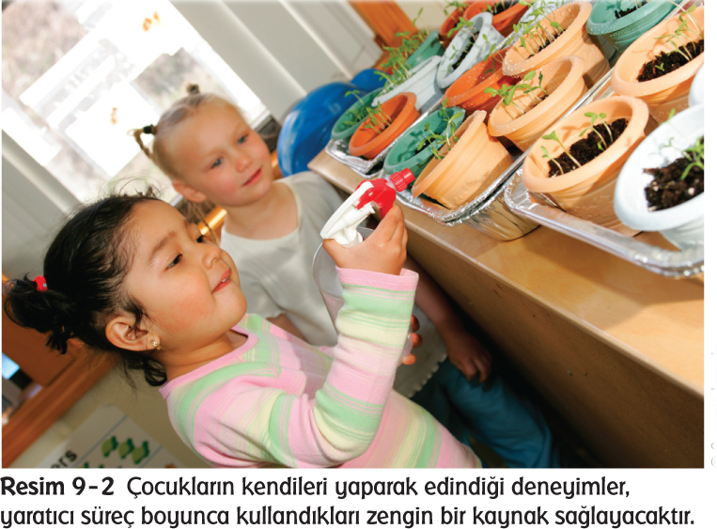
ERKEN ÇOCUKLUK SANAT PROGRAMI’NIN KAPSAMI
1- Duyusal Deneyimler

Slide 12
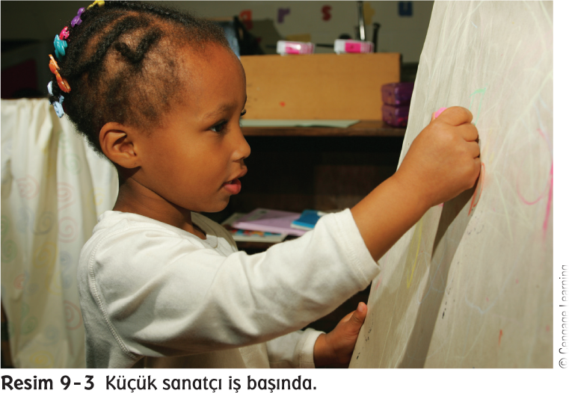
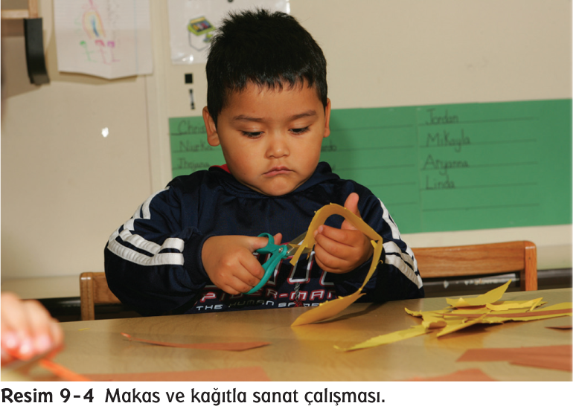
2. Estetik Deneyimler
3. Sanat Çalışmalarında Zaman, Yer ve Materyal

Slide 14
SANATSAL TARZLAR
Soyut sanat, sunulan nesneyle yalnızca kısmi bir benzerlik gösterir.
Nesnel olmayan sanat renk, şekil, çizgi ve tasarımla yaratıcı bir şekilde oynamayı içerir.

Slide 15
Tarih Öncesi ya da İlkel Sanat
Natüralist ya da Realist Sanat
Soyut sanat, sunulan nesneyle yalnızca kısmi bir benzerlik gösterir.
Nesnel olmayan sanat renk, şekil, çizgi ve tasarımla yaratıcı bir şekilde oynamayı içerir.

Slide 16
Natüralist ya da Realist Sanat
Natüralizm ve realizm bir ölçüde farklı terimler olmasına rağmen bunları alternatifli olarak kullanacağız.
Empresyonizm (İzlenimcilik)
Empresyonizm sanatçıların olduğunu bildikleri şeyi değil algıladıklarını resmettiği bir sanatsal akımdır.

Slide 17
Noktacılık
Empresyonizmin bir dalı olan Noktacılık ya da Puantilizm renge yönelik bir ilgiyi ve bunu yansıtma konusunda yenilikçi bir tekniği içerir.
Dışavurumculuk (Ekspresyonizm)
Dışavurumculuk sanatçının duygu ve izlenimlerinin dışavurumuna dayanan bir sanatsal akımdır.

Slide 18
Soyut Sanat
Soyut Sanatla uğraşan sanatçılar renk ve boyanın fiziksel kalitesiyle yani: “Boya ile tuval üzerinde ne yapabilirim?” sorusuyla ilgilenirler Soyut dışavurumculuk 2. Dünya Savaşı sonrasında başlamıştır.
Fovizm
Fovizm, dışavurumculuğun bir dalıdır. Fovistler, saf ve parlak renkleri cüretkârca kullanmışlar; neşe, keyif, rahatlık, aşk ve mutluluk gibi olumlu duyguları yansıtmanın yenilikçi yollarını araştırmışlardır.

Slide 19
Kübizm
Kübizm 20. yüzyıl soyut sanatının kaynağıdır.
Kinetik Sanat
Kinetik sanat kaldıraç, dişli ve hareketli parçalar kullanarak sanata fiziksel hareket katmaya çalışır.

Slide 20
Sürrealizm/Dadaizm
Sürrealizm süper realizm anlamına gelir.
Popüler Sanat
Popüler sanat çağdaş Amerikan kültürünün sosyal bir tanımını ve eleştirisini yapar.
Optik Sanat
Optik sanat (op sanatı) 1960’larda ortaya çıkan sanatsal bir akımdır.

Slide 21
Halk Sanatları
Halk sanatları, bir kültürel grubun üyelerinin ifadeleridir.

Slide 22
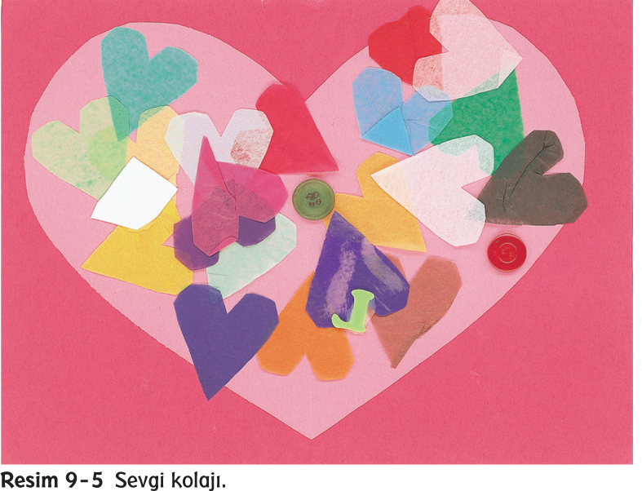
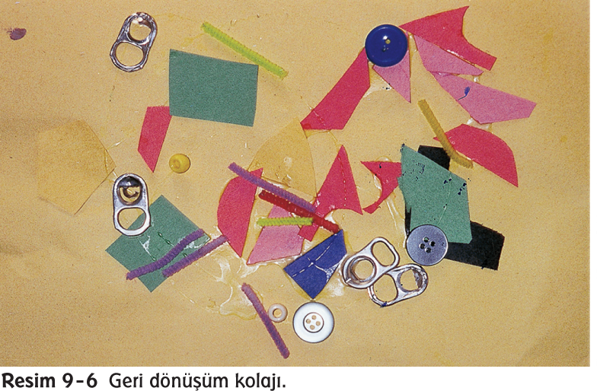
KOLAJ
Kolaj farklı şekil ve unsurlardan oluşan bir resimdir

Slide 23
Kendini İfade Edici Sanat Etkinlikleri
Geometrik Şekiller Kolajı
Oluklu Karton Kolajı
Kağıt Peçete Kolajı
Montaj
Duvar Resmi Kolajı
Doğa Kolajı
Kumaş, Keçe ya da Dokuma Kolajı

Slide 24
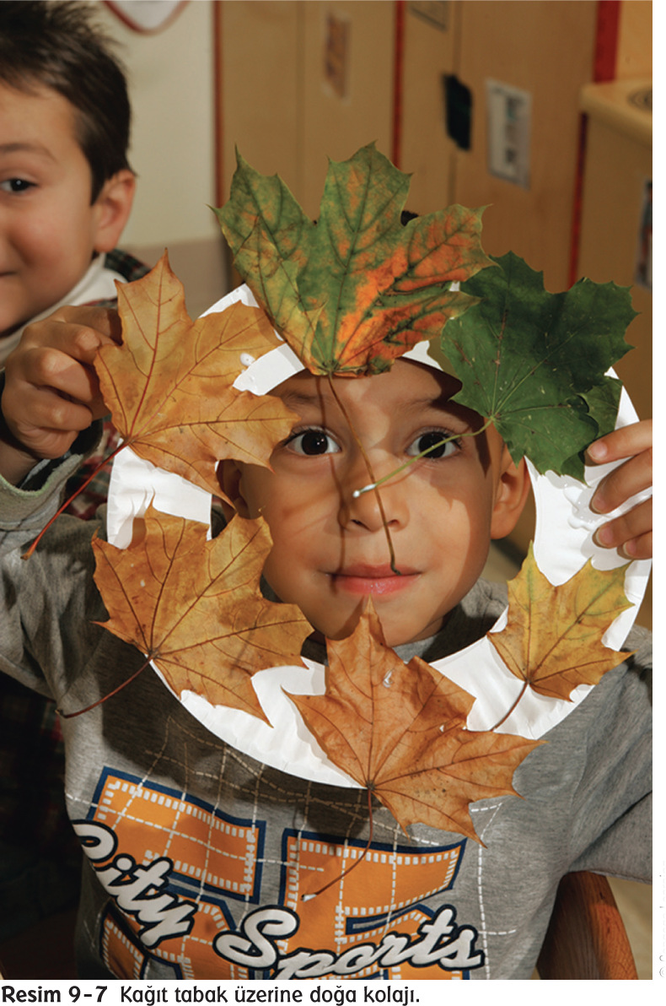
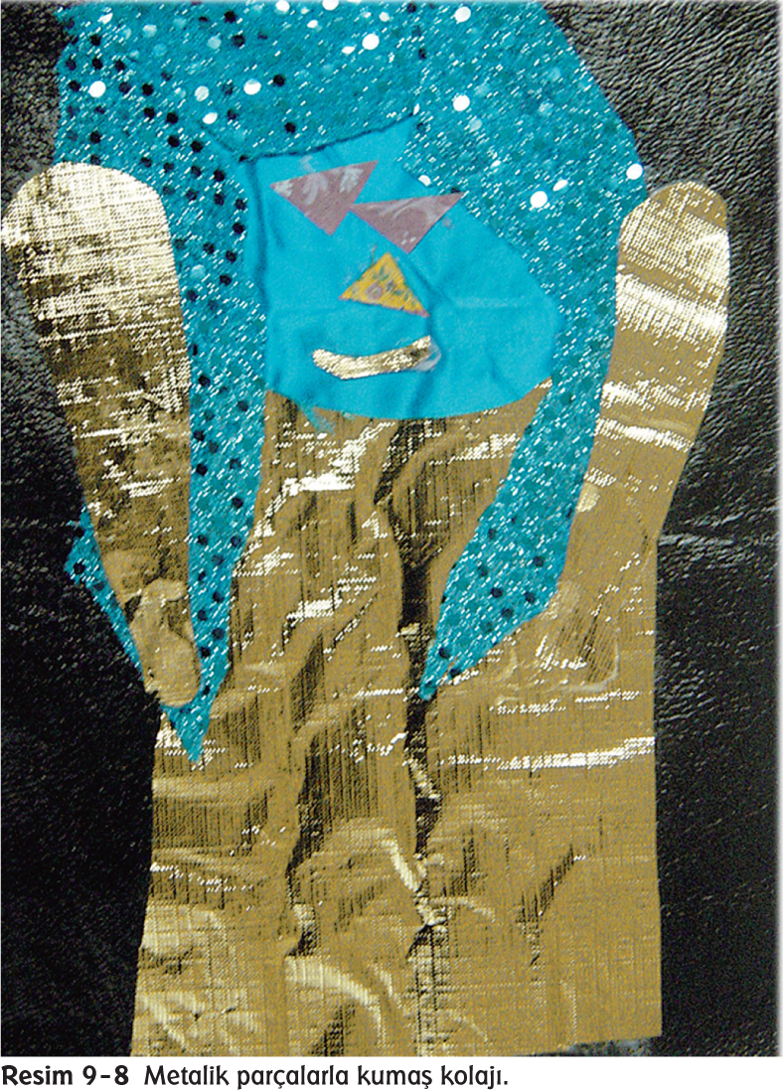

Slide 25
Zincir ya da İp Kolajı
Doku Kolajı

Slide 26
Duyusal Keşif Etkinlikleri
Dergi Resimleri Kolajı
Dergi Resimlerini Karıştırma

Slide 27
ÖZET
Bu ünite kapsamlı bir erken çocukluk eğitimi sanat programı oluşturmaya odaklanmıştır. Önerilen bu program unsurları; duyusal deneyimler, farklı deneyimler, sanat yapmak, sanat, sanatçılar ve akımları hakkında bilgi edinmeyi içerir. Küçük çocukların sanat tarihçisi olmaları gerekmese de, ana sanatsal hareketleri öğrenmeleri önerilmektedir. Bunlar realist, natüralist, soyut ve nesnesiz olarak tanımlanabilir. Her bir kategori için bireysel tarzlar ve sanatçılar belirtilmiştir. Sanat eleştirisi yapmak için bir format da verilmiştir.

